Slide 1
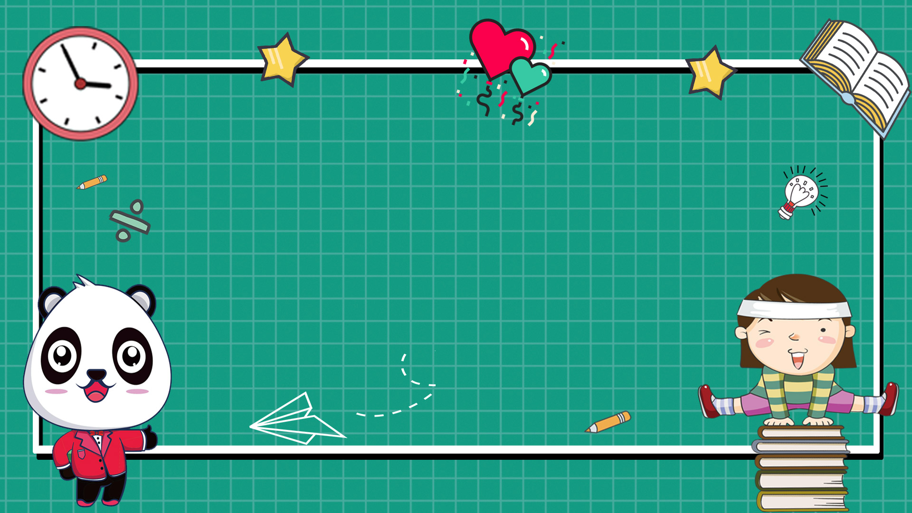
Luyện tập
Notes:
Thiết kế bởi: FB Hương Thảo - https://www.facebook.com/huongthaoGADT/

Slide 2













Mục tiêu
Tìm được từ chỉ hoạt động, chỉ sự vật
Đặt được câu giới thiệu việc làm mình yêu thích.

Slide 3



Hoạt động 1: Tìm và gọi tên các vật trong tranh

Slide 4




Luật chơi: Chọn 2 đội chơi, mỗi đội có 5 thành viên có nhiệm vụ tìm tất cả các đồ vật có trong bức tranh. Sau đó lần lượt ghi thật nhanh tên các đồ vật đó lên bảng. Hết 3’ đội nào ghi được nhiều đồ vật đúng hơn là đội chiến thắng.

Slide 5

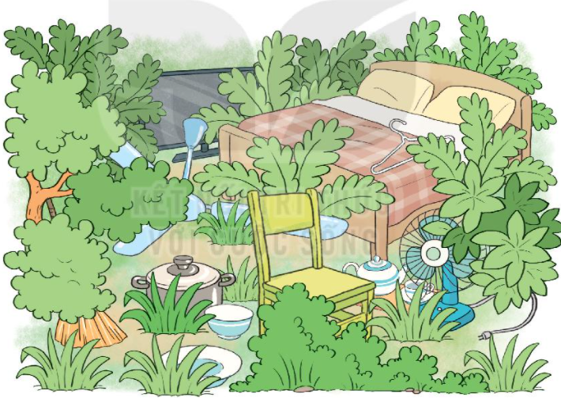


Slide 6


Kiểm tra đáp án
Ti vi
Cái gối
Cái giường
Móc áo
Quạt trần
Ấm chén
Cái nồi
Cái ghế
Quạt điện
Cái chổi
Cái bát
Cái đĩa

Slide 7
Hoạt động 2: Tìm 3 - 5 từ chỉ hoạt động gắn với các vật trong tranh.

Slide 8
Trong vòng 1 phút, hãy viết ra giấy những từ ngữ chỉ hoạt gắn với các vật vừa tìm được trong tranh ở bài 1
Bắt đầu
Hết giờ
Ví dụ: Chổi – quét nhà
60
50
10
40
20
30

Slide 9
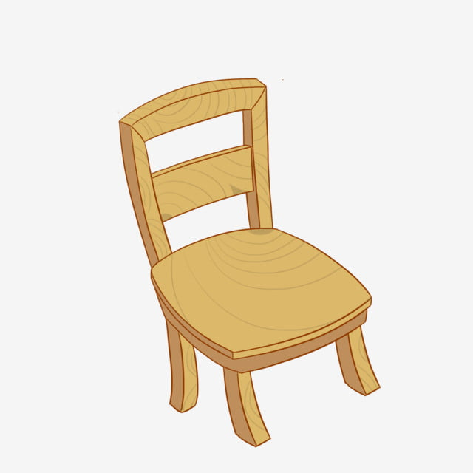
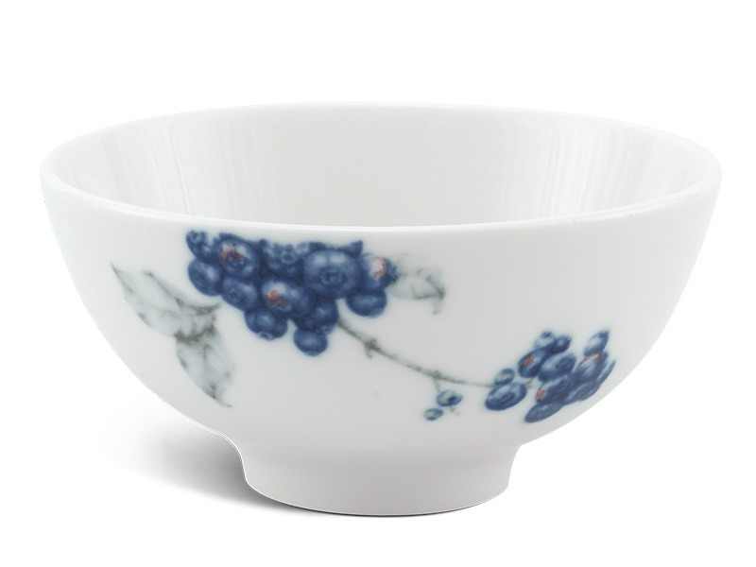
Cái ghế - ngồi
Cái bát – ăn cơm

Slide 10
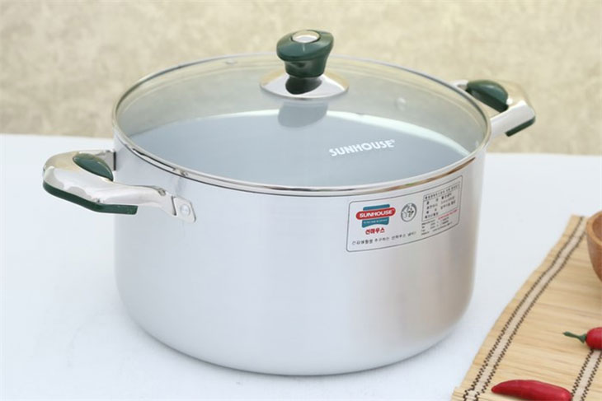
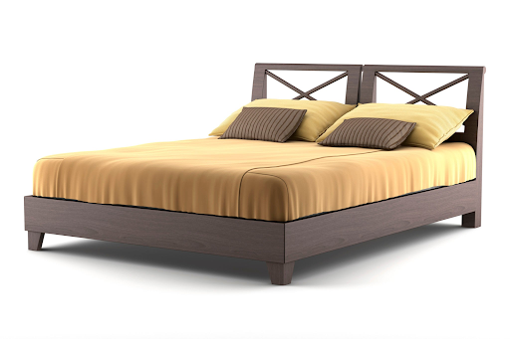
Cái nồi – nấu canh
Giường – ngủ

Slide 11
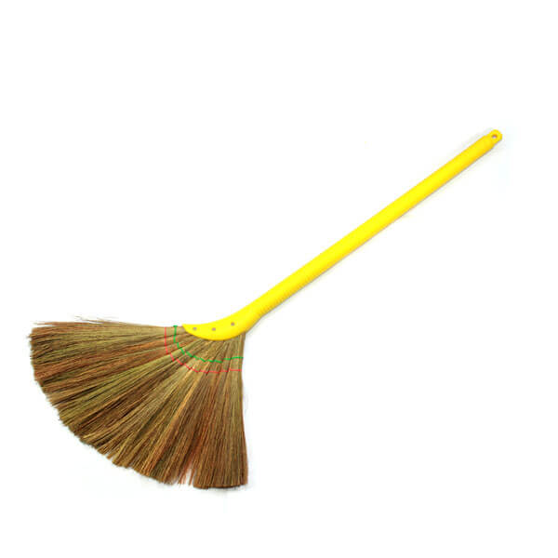
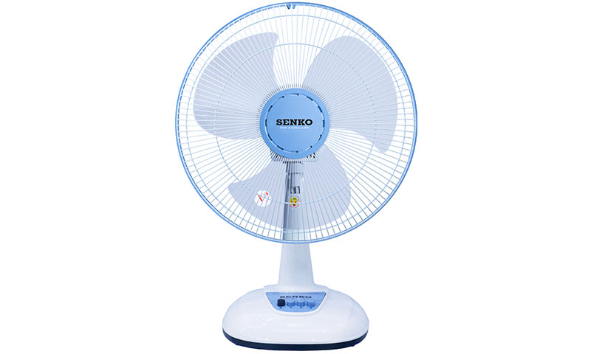
Quạt điện – thổi gió mát
Chổi – quét nhà

Slide 12
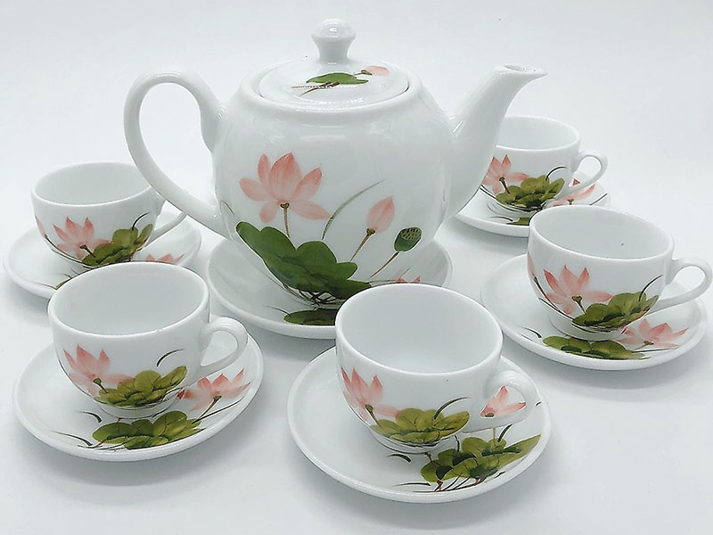
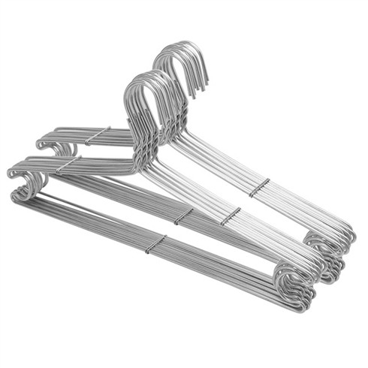
Ấm chén – uống nước
Móc áo – treo đồ

Slide 13
3. Đặt câu hỏi về việc em làm ở nhà

Slide 14
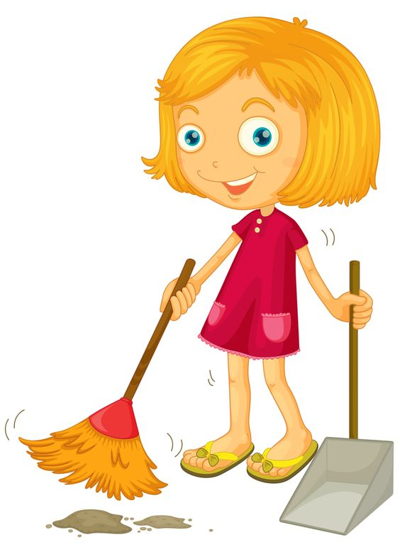
Ví dụ: Em quét nhà

Slide 15
Kể những việc làm em hay làm ở nhà?

Slide 16



Củng cố
bài học

